Slide 1
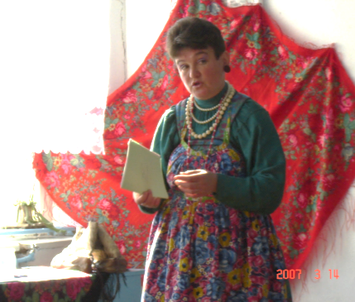
Фольклорно-этнографический проект
«Праматерь хлеба»
Игумнова Елена Аверьяновна
учитель истории и обществознания
МБОУ «УнгуркуйскоаяООШ»,
Кяхтинского района,
Республики Бурятия,
671833, Республика Бурятия, Кяхтинский район, с. Унгуркуй, ул. Школьная - 39 тел. 8 (30142) 32-1-44 Email ele21248573@yandex.ru

Slide 2
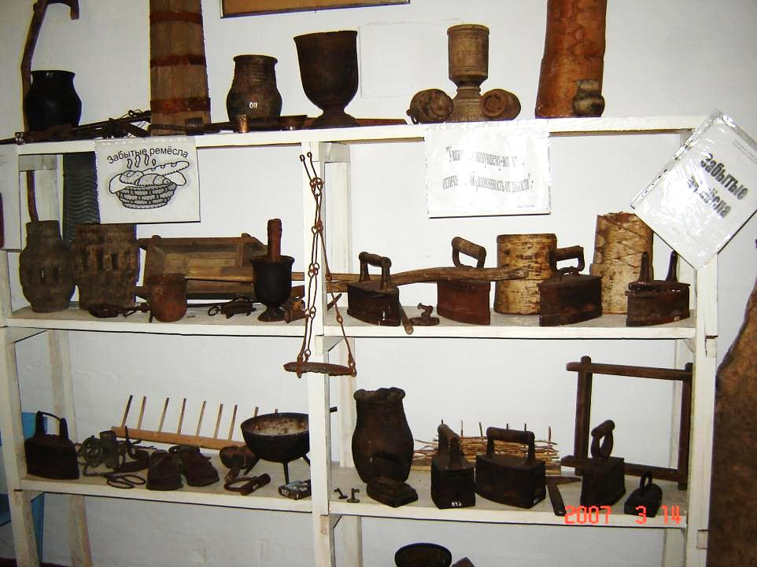

Slide 3
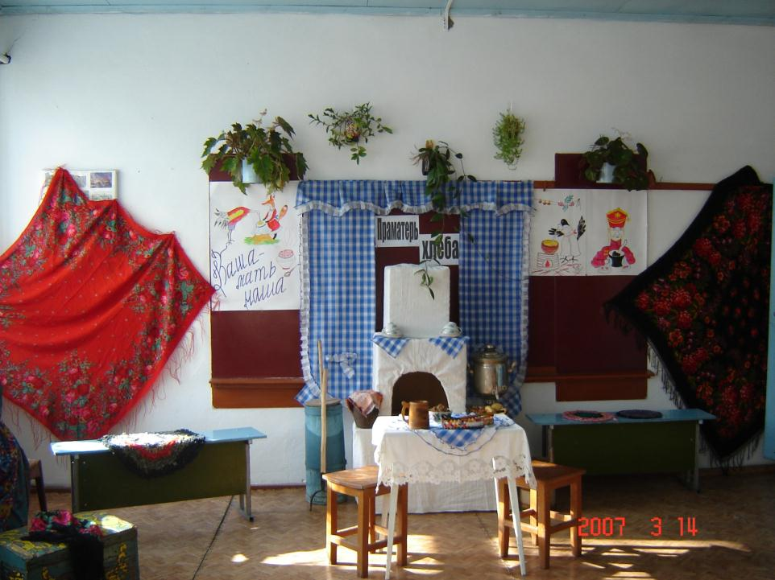

Slide 4
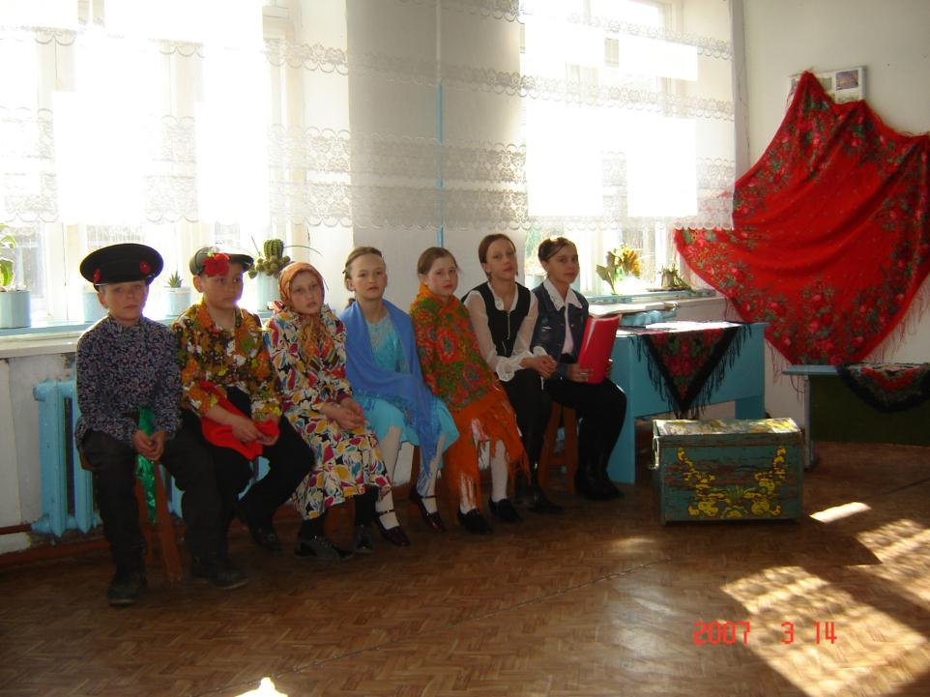

Slide 5
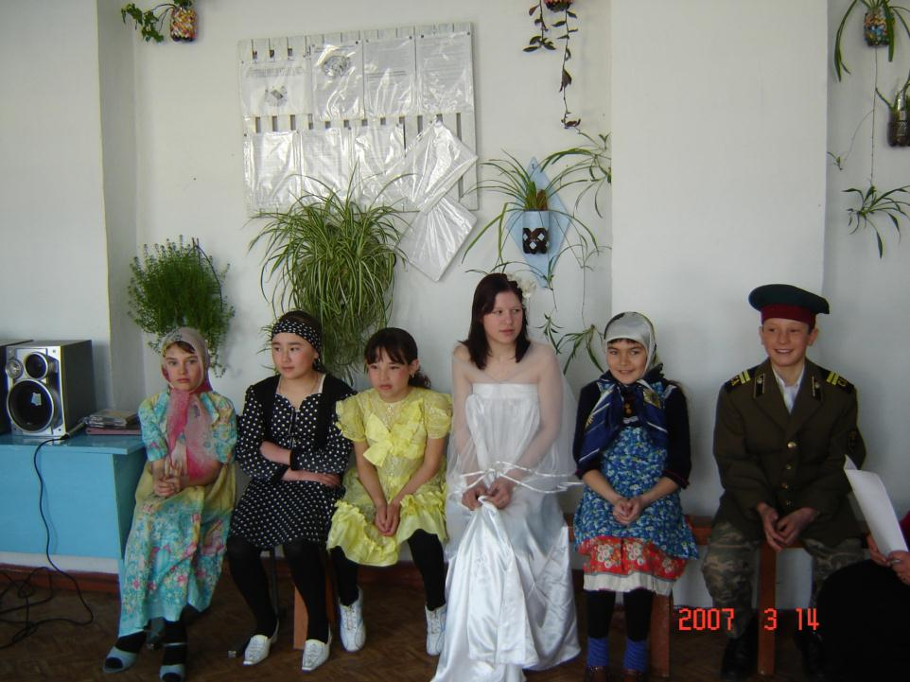

Slide 6
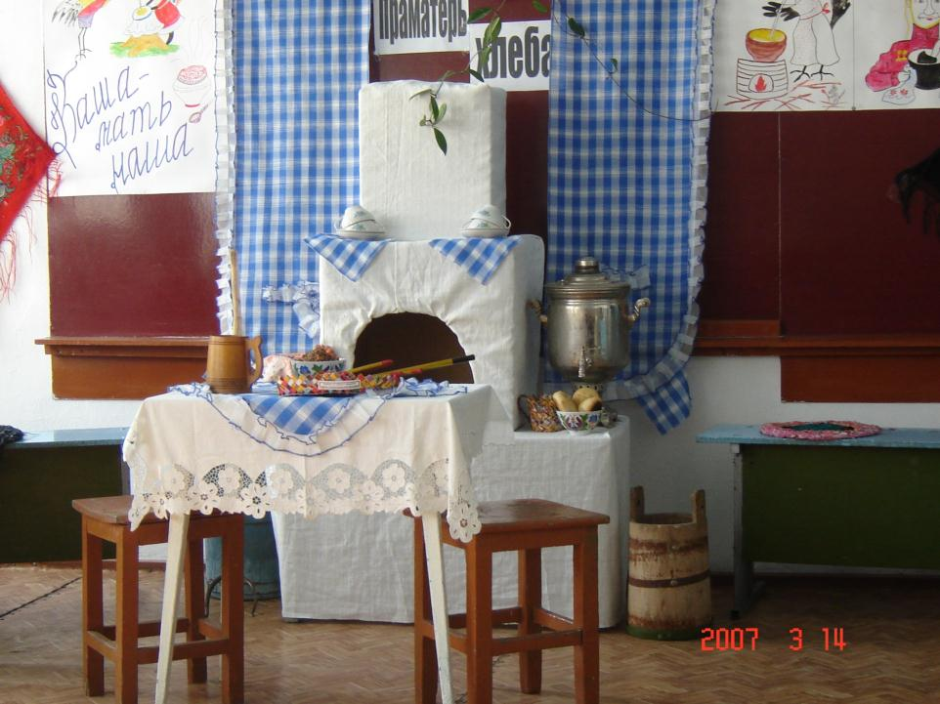

Slide 7
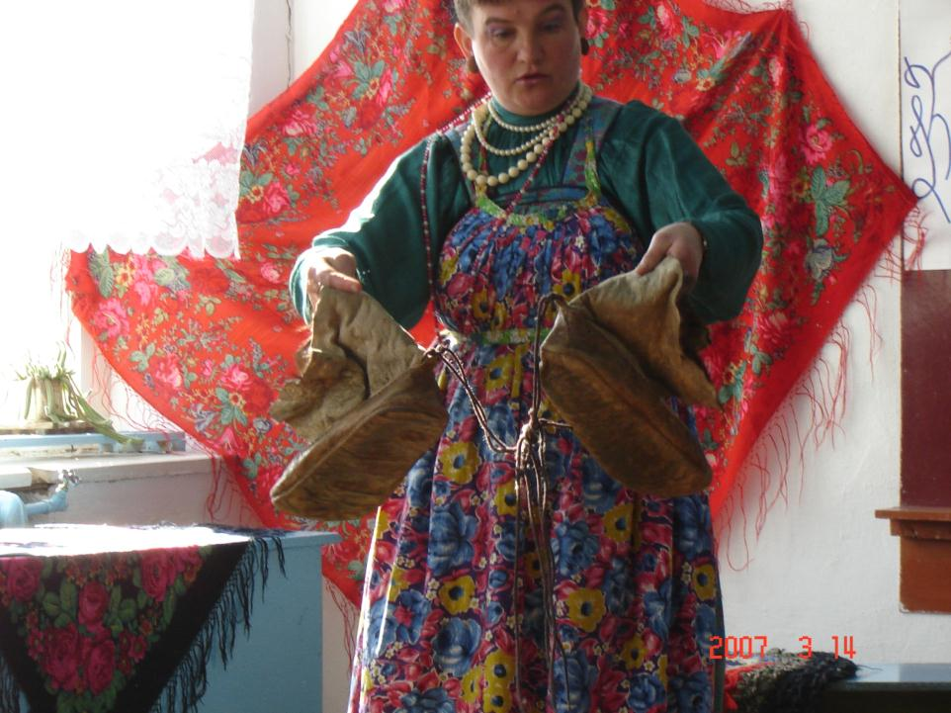

Slide 8
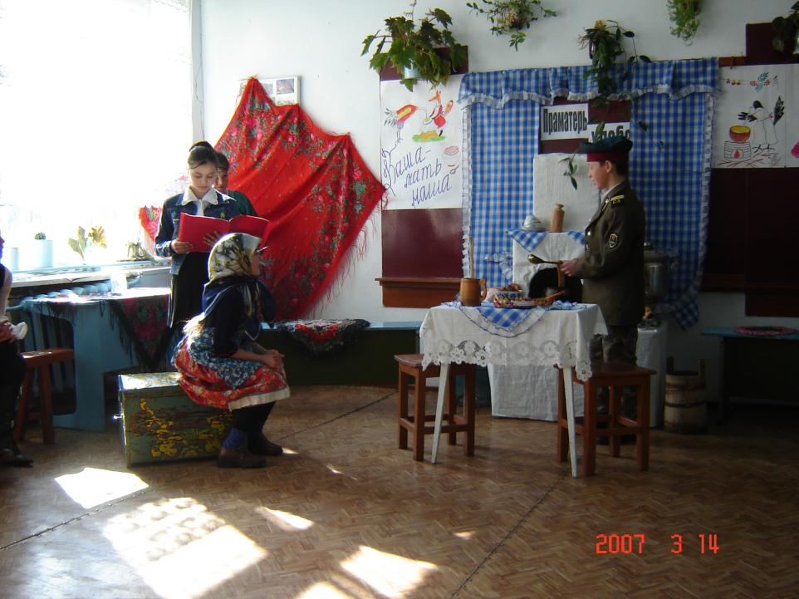

Slide 9
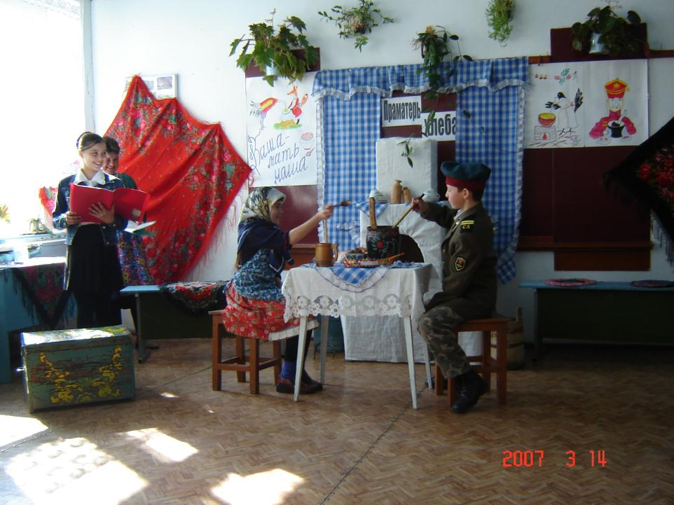

Slide 10
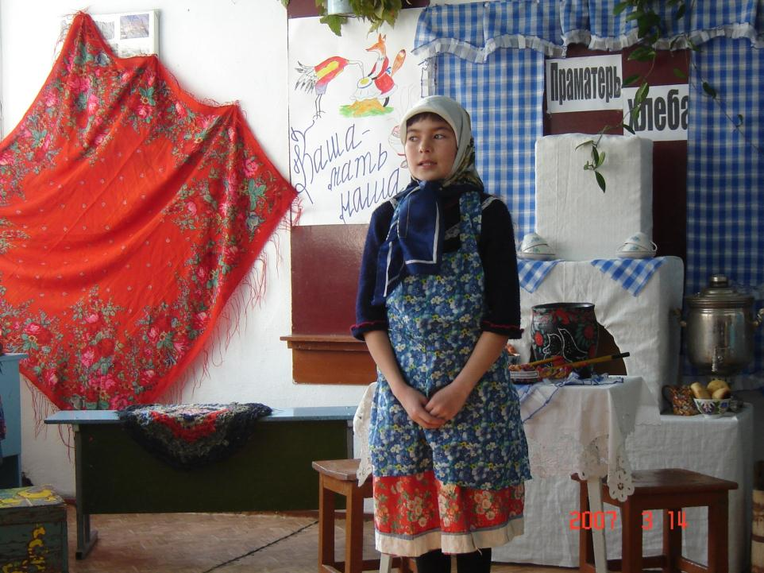

Slide 11
Цели:
вовлечение в работу музея значительного числа воспитанников детских садов, школьников, их родителей, молодёжи;
создать оптимальные условия для развития творческой деятельности детей по изучению местных традиций, возрождению и сохранению народной культуры;
активизация познавательной и исследовательской деятельности учащихся;
формирование и пополнение музейных коллекций;
создание благоприятных условий для посещения музеев;
повышение интереса к изучению местных традиций, знакомство с характерными особенностями русской кухни;
пропаганда правильного здорового питания;
содействие созданию социокультурных связей между учредителями, организаторами и участниками проекта.
привлечение внимания общественных структур, СМИ к традиционной культуре;

Slide 12
Задачи:
пропаганда работы школьных музеев, через районные газеты и Интернет;
привлечение внимания школьников к проблемам сохранения истории и культуры родного края; через различные формы поисковой и музейной работы.
проведения экскурсий-экспедиций, открытых уроков, научно-практических конференций, конкурсов;
популяризация музейных акций;
расширение знаний детей о правильном питании, направленных на сохранение и укрепление здоровья;
просвещение родителей в вопросах организации правильного питания детей;
привлечение внимания общественных организаций к решению поставленной прблемы;
освещение всех мероприятий в СМИ;
Срок реализации проекта:2-3 года

Slide 13
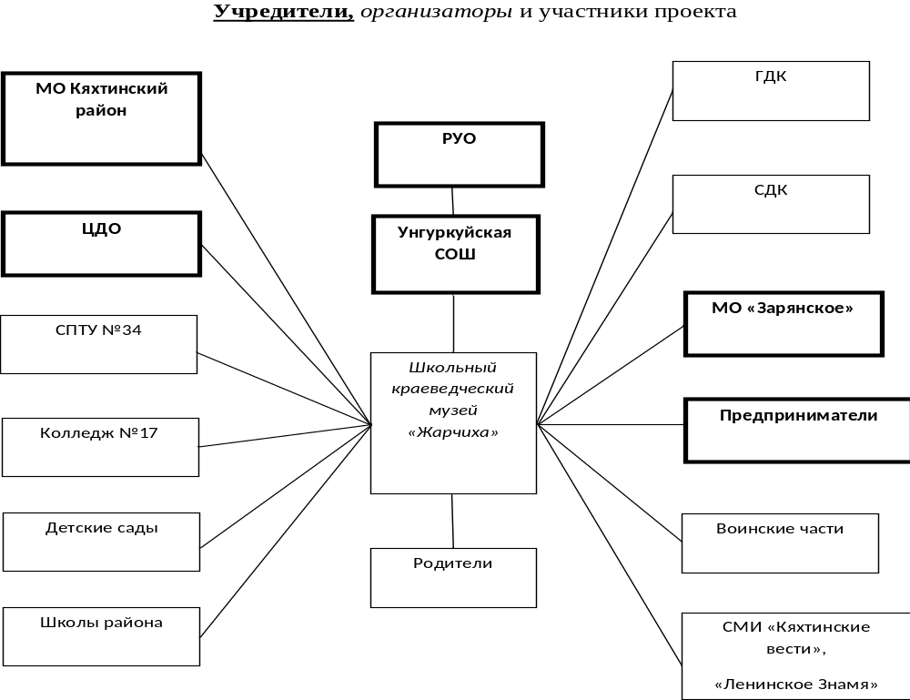

Slide 14
Подготовительный этап
Календарное время | Место проведения | Мероприятия | Примечание
Осень | Детские сады, школы района, СДК СПТУ №34, колледж №17 | Реклама проекта Экскурсия- Экспедиция 3. Конкурсы рисунков на тему «Золотые поля России». | Заметки в районных газетах, объявление на электронные адреса детских садов, школ. Экскурсии-экспедиции под руководством воспитателей, классных руководителей, учителей биологии выезжают на сельскохозяйственные угодья, где выращиваются злаковые культуры, собирают гербарий, знакомятся с мукомольным производством (мельницы). Освещение итогов конкурса рисунков в школьных газетах, бюллетенях; заметка в районной газете. Оформление выставок-передвижек (для 3 этапа).

Slide 15
Основной этап
Зима-весна | Г.Кяхта Школы города ГДК | Проведение открытых уроков «Мастер-класс» по технологии Выпуск буклетов 3. Музейная акция «Загляни в бабушкин сундук» 4. Научно-практическая конференция. 5. Заметки в СМИ | Темы: «Русская кухня» «Рецепты старины» «Народные промыслы и ремёсла» «Быт и обычаи» Конкурс буклетов о «Здоровой пище». Подведение итогов и награждение, освящение в СМИ. Цель: сбор артефактов. Задачи: познавательные (знакомство с историей предметов), воспитательные (воспитание уважительного отношения к историческому и культурному наследию), развивающие (развитие интереса к истории культуры). Поисково-исследовательская деятельность предполагает: Непосредственное участие всех учащихся, учителей, родителей в поисково-исследовательской работе по возрождению истории родного края; Планомерный систематический сбор документов, памятников материальной и духовной культуры; Приём даров и случайных поступлений; Обобщение изученного материала в рефератах, творческих исследованиях учащихся; Пополнение музейного фонда; Освещение работы конференции в районной газете.

Slide 16
Заключительный этап
Лето | Центральная Площадь г.Кяхта | Массовое гуляние «Праматерь хлеба» | Мини-выставка гербария. Передвижная выставка рисунков «Золотые поля России». Выставка акции «Загляни в бабушкин сундук» (утварь, рецепты, макеты, презентации). Фольклорный праздник. Подведение итогов конкурсов проекта, награждение. Праздничный обед (полевая кухня).

Slide 17
Ожидаемые результаты
Целенаправленная совместная деятельность способствует достижению положительных результатов:
постоянное развитие музея, увеличение количества его экспонатов, появление новых экспозиций;
положительные изменения, происходящие с личностью обучающихся, в их духовном росте;
стимулирование позитивного поведения учащихся, ориентация их на ведение нормального образа жизни;
пополнение знаний учащихся об истории и культуры своего края и всего народа;
создание условий для самовыражения и самореализации школьников;
переосмысление ценностей и определение своего места, своего «я», место своей семьи в цепи исторических событий;
активная, интересная поисковая работа служит препятствием для вовлечения учащихся в уличные группировки;
учащиеся являются активными участниками поисковой, исследовательской, экскурсионной, пропагандистской работы;
музей создает условия для творческой самореализации каждого участника;
руководитель музея, учителя, классные руководители отслеживают работу учащихся, помогают советами, направляют их в нужное русло;
музей становится центром воспитательной работы в школе.
создаются социокультурные связи между учредителями, организаторами и участниками проекта.
привлекается внимание общественных структур, СМИ к традиционной культуре.

Slide 18
Дальнейшее развитие проекта
Проект будет продолжаться и охватывать все большее количество учащихся. Инициатор проекта станет базовым музеем-координатором, ведущим работу по вовлечению новых районов в дело воспитания и формирования личности на основе музея родного края. Особенностью проекта может стать его масштабируемость, пополняемость в зависимости от подключения новых проектных групп, последовательное (возможно, в течение нескольких лет) накопление результатов и, соответственно, создание своеобразной Энциклопедии проекта. Интересным развитием проекта может стать организация мини-социологического исследования по теме проекта, личные рассказы и воспоминания, рисунки и фотографии. Кроме того, очевидно, что некоторые мини-проекты можно объединять в более крупные и коллективные. Соответственно, исследоваться может не только история какой-то вещи, но и история события, например, праздника («Каким раньше было Рождество?»).
Представленный проект рекомендуется использовать воспитателям, музыкальным руководителям для работы с детьми по краеведению, в организации работы по фольклору, учреждениям, работающим в эмоционально-ценностной образовательной практике.

Slide 19
Спасибо
за внимание!

